Slide 1
ПРАВИТЕЛЬСТВО
ВЛАДИМИРСКОЙ ОБЛАСТИ
ОБ ОКАЗАНИИ ФИНАНСОВОЙ ПОДДЕРЖКИ
ГРАЖДАНАМ ПРИ ПЕРЕВОДЕ КВАРТИР В МНОГОКВАРТИРНОМ ДОМЕ НА ИНДИВИДУАЛЬНОЕ ОТОПЛЕНИЕ
ОТ ГАЗОВЫХ ПРИБОРОВ
Министерство жилищно-коммунального хозяйства
Владимирской области

Slide 2
СУБСИДИИ НА ВОЗМЕЩЕНИЕ ЗАТРАТ ПРИ ПЕРЕВОДЕ КВАРТИР В МКД НА ИНДИВИДУАЛЬНОЕ ОТОПЛЕНИЕ
В целях оказания социальной поддержки жителям Владимирской области при газификации квартир на территории Владимирской области действует
постановление администрации области от 09.02.2022 № 59
Субсидией из областного бюджета возмещаются затраты юридическим лицам и индивидуальным предпринимателям за выполненные работы, связанные с переводом частных квартир в МКД на индивидуальное отопление с помощью газовых приборов всех жилых помещений в МКД с соблюдением всех требований, установленных законодательством (при условии внесения соответствующих изменений в схему теплоснабжения)
На эти цели в областном бюджете предусмотрены средства до 2025 года включительно
2

Slide 3
Субсидированию подлежит комплекс мероприятий:
Проектирование и строительство газопровода от фасадного газопровода до газопотребляющего оборудования квартиры, включая приобретение и монтаж внутридомового газового оборудования:
индивидуального прибора учета газа,
газовой плиты (газовой варочной поверхности, газового духового шкафа);
газового котла;
Проведение проверки достоверности определения сметной стоимости строительства
Работы по устройству дымовых и (или) вентиляционных каналов
Работы по устройству системы отопления (включая приобретение и монтаж системы отопления)
3

Slide 4
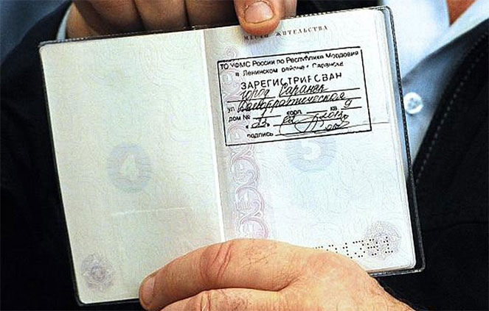
Условия предоставления субсидии:
1). Решение о переходе на индивидуальное отопление с помощью газовых приборов должно быть принято всеми собственниками жилых помещений в МКД (100% согласие всех собственников - подтверждается протоколом).
2). Внесение изменений в схему теплоснабжения, предусматривающее переход данного МКД на индивидуальное отопление с помощью газовых приборов (подтверждается выпиской из схемы теплоснабжения).
3). Собственником квартиры должен быть гражданин Российской Федерации, владеющий на праве собственности квартирой или долей в квартире и не имеющий задолженности по уплате налога на имущество физических лиц, а также земельного налога (подтверждающий документ – справка из ИФНС).
4

Slide 5
Размер субсидии и документы, необходимые для ее получения
Субсидия предоставляется всем собственникам квартир, независимо от принадлежности к льготной категории, и достигает 80% от стоимости выполненных работ, но не более:
150 тысяч рублей – для однокомнатной квартиры;
200 тысяч рублей – для двухкомнатной квартиры;
250 тысяч рублей – для квартиры с количеством комнат три и более.
Для заключения договора собственник квартиры должен предоставляет специализированной организации следующие документы:
- согласие на обработку персональных данных (в свободной форме);
- копию паспорта собственника квартиры;
- документ, подтверждающий право собственности на квартиру;
- документ с указанием количества комнат в квартире;
- справка из ИФНС об отсутствии задолженности по уплате налогов, сборов, пеней.
5

Slide 6
Порядок получения субсидии
Собственнику квартиры
необходимо
Заключить договор на выполнение работ по переводу квартиры на индивидуальное отопление с помощью газовых приборов с любой специализированной организацией и оплатить 20% от стоимости
1 шаг
Специализированной организации необходимо
Выполнить комплекс работ по переводу квартиры на индивидуальное отопление с помощью газовых приборов и подать заявку на предоставление субсидии в Министерство ЖКХ.
2 шаг
Министерству ЖКХ необходимо
Рассмотреть заявку на предоставление субсидии и перечислить субсидию из бюджета специализированной организации
3 шаг
6

Slide 7
ПРАВИТЕЛЬСТВО
ВЛАДИМИРСКОЙ ОБЛАСТИ
СПАСИБО ЗА ВНИМАНИЕ!

